Slide 1
Sistema de Informação Geográfica para Legislação do Licenciamento Ambiental
Apresentação de uso de Machine Learning

Slide 2
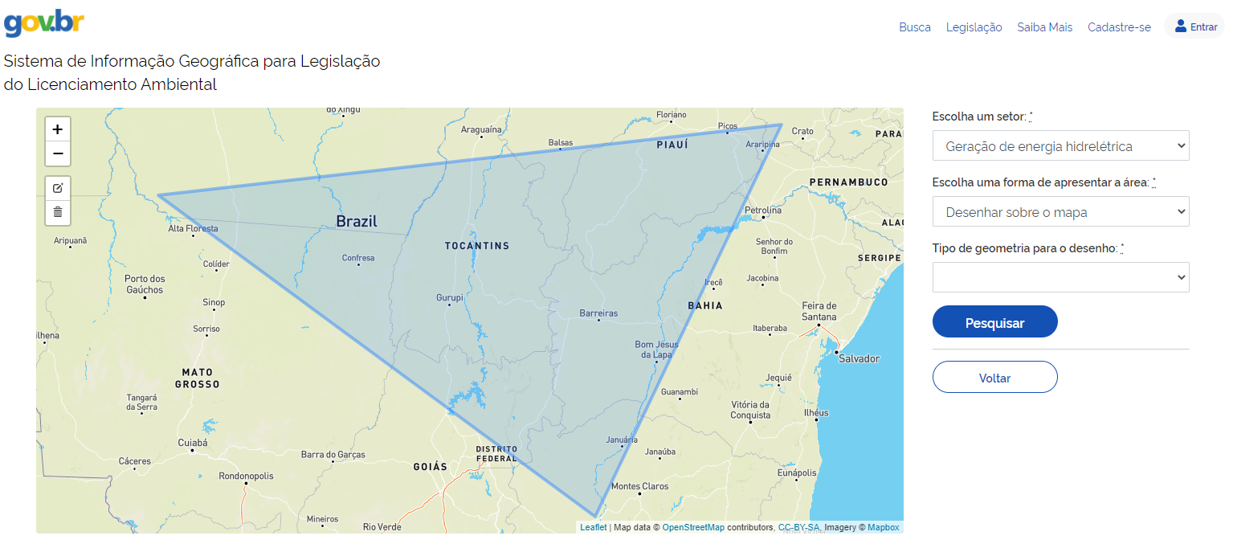
Uma ferramenta para facilitar a vida dos analistas

Slide 3
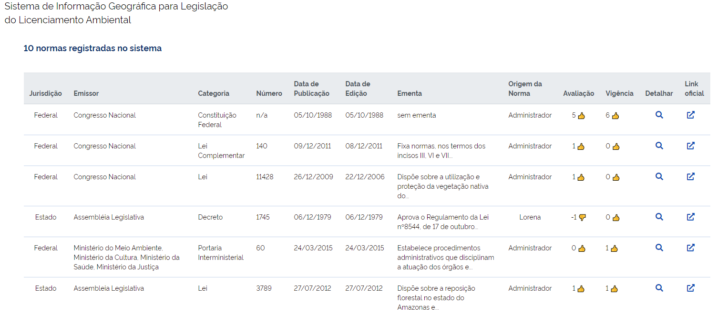


Mas como popular o banco de dados?

Slide 4

Dados
Textos publicados em Diários Oficiais
Banco de dados com exemplos de normas sobre licenciamento
Reunidos em um csv
Separador (“,” , “.”, “;”): @ -> £
Balanceamento:
TREINO : (207,) 0 0.507246 1 0.492754 Name: value, dtype: float64
TESTE : (52,) 1 0.5 0 0.5 Name: value, dtype: float64
50%
50%

Slide 5

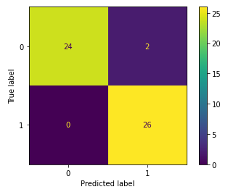
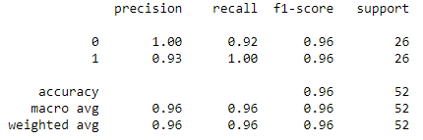
Resultados

Slide 6
Próximos passos
Busca diária nos diários oficiais
Upload de arquivos no PostgreSQL/PostGIS
Classificação por indústria
Classificação por mapa
Inclusão de Estados e Municípios
Uso dos comentários do site para refinar modelo de previsão

